Slide 1
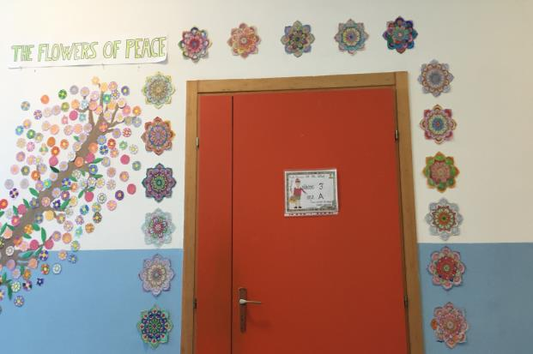
Scuola primaria “ via del sole” CLASSi terze Mandali… amo

Slide 2
I mandala sono dei particolari disegni rappresentanti delle figure geometriche generalmente contenute in un cerchio. Sono originari del Tibet, ma presenti e diffusi già dall’antichità in moltissime culture. L’etimologia della parola Mandala deriva dal sanscrito e significa “cerchio”, evidenziando proprio la forma principale di questa rappresentazione. I Mandala venivano realizzati sulla sabbia colorata dai monaci buddisti per poi essere distrutti, dipinti su stoffe e pareti di templi sacri, oppure intrecciati sui telai.
Oggi tutti possono beneficiare del loro utilizzo semplicemente disegnandoli e colorandoli su carta.

Slide 3
I Mandala rappresentano figure senza tempo e per questo sono il simbolo dell’universalità, della totalità della natura e del cosmo

Slide 4
La forma circolare rimanda proprio al simbolo dell’universo e indica la ciclicità delle stagioni: tutto scorre e muta, niente è permanente

Slide 5
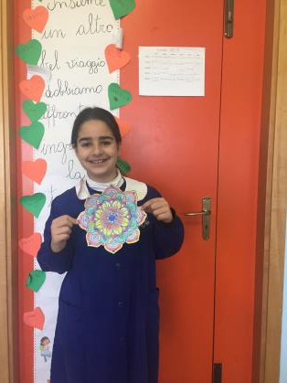
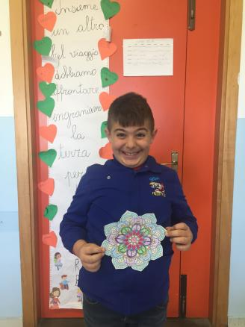
Il mandala è un archetipo molto importante. E’ l’archetipo dell’ordine interiorE Esprime il fatto che esiste un centro e una periferia, e cerca di abbracciare il tutto. E’ il simbolo della totalità.

Slide 6
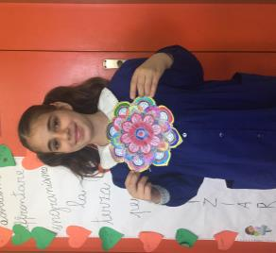
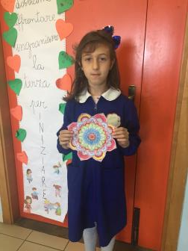
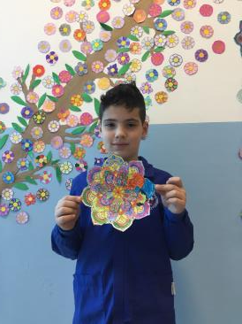
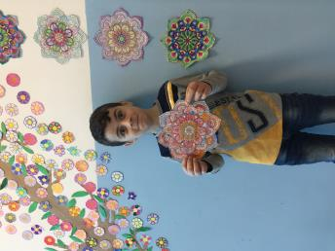

Slide 7
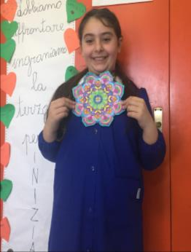
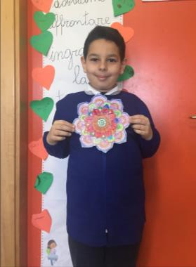
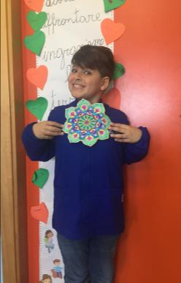

Slide 8
Tutto puo' cambiare in questo nostro mondo privo di morale, tranne il cuore, l'amore dell'uomo, e il suo tentativo di conoscere il divino. La pittura, come tutta la poesia, partecipa del divino. Marc Chagall

